Slide 1
온라인 리테일 재구매 분석 & 타겟팅 전략
데이터 분석5기
정영웅

Slide 2
1) 문제 정의 & 분석 목표
우리가 답해야 할 질문
세그먼트 → 재구매 구조 → 예측 → 매출 상승 타겟팅까지 한 번에 연결
문제 정의
팀 분석 목표
고객 세그먼트는 어떻게 나눌 수 있는가?
고객의 재구매 패턴은 어떤 구조를 가지는가?
재구매를 예측할 수 있는가?
어떤 고객을 타겟팅해야 매출이 증가하는가?
장바구니 기반 추천 알고리즘 설계
쿠폰/프로모션으로 재구매 유도
구매 시간대 타겟팅(발송 타이밍)
핵심 산출물
RFM/코호트/환불 인사이트 + 30일 재구매 예측 베이스라인 + 타겟팅 플레이북

Slide 3
2) 데이터 구조 파악
데이터 스냅샷
주문(Invoice) 단위 → 고객 단위로 집계 필요
행: 541,909 · 판매(양수) 행: 530,104
고객ID 결측: 24.9% (고객 단위 분석에서 제외)
취소/환불 추정 비중: 2.0% (InvoiceNo='C' 또는 음수 수량)
고객 수: 4,338 · 주문 수(고유 Invoice): 19,960
매출 변수: Revenue = Quantity × UnitPrice
집계 레벨
• 주문 단위: 구매 시간대/장바구니/추천
• 고객 단위: RFM/재구매/쿠폰 타겟팅
• 상품 단위: 환불 비율/함께 구매(연관) 분석

Slide 4
3) 데이터 전처리
전처리 기준(정책)
분석 결과의 신뢰도를 좌우하는 핵심 룰 정의
환불/취소 처리
결측/파생변수
Quantity < 0 또는 InvoiceNo가 'C'로 시작 → 환불/취소로 분류
RFM/코호트/모델 학습은 '판매(양수)'만 사용(노이즈 감소)
환불 분석은 별도 지표(RefundAmount)로 유지
CustomerID 결측은 고객 단위 분석에서 제외
Revenue = Quantity × UnitPrice
고객별 구매횟수(Invoice unique), 총매출, 최근 구매일
구매 간격(주문 간 day gap), 상품 다양도(StockCode unique)

Slide 5
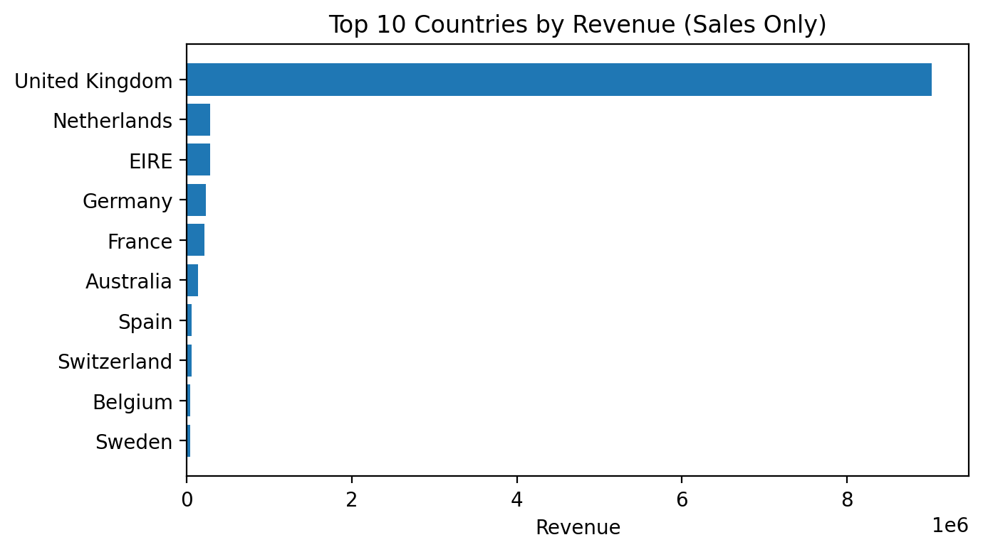
4) EDA: 매출 구조
국가별 매출
상위 국가에 매출이 집중되는 구조 확인
핵심 인사이트
UK 매출 비중: 84.6%
총 매출(판매): 10,666,685
해외는 규모는 작지만 국가별 환불/리텐션 차이가 큼
→ 우선순위: UK(볼륨) + 고환불 국가(개선) + 성장국(확장)

Slide 6
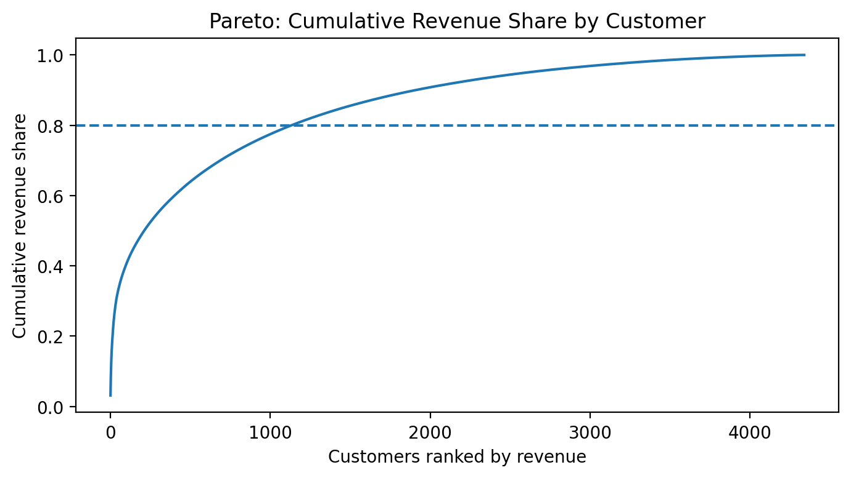
4) EDA: 상위 고객 집중도
파레토(매출 집중)
상위 고객군을 타겟팅하면 ROI가 크게 뛴다
숫자로 요약
80% 매출을 만드는 고객: 1,132명
전체 고객의 26.1%
타겟 마케팅은 ‘상위 고객’ + ‘이탈 위험’ 조합이 효율적

Slide 7
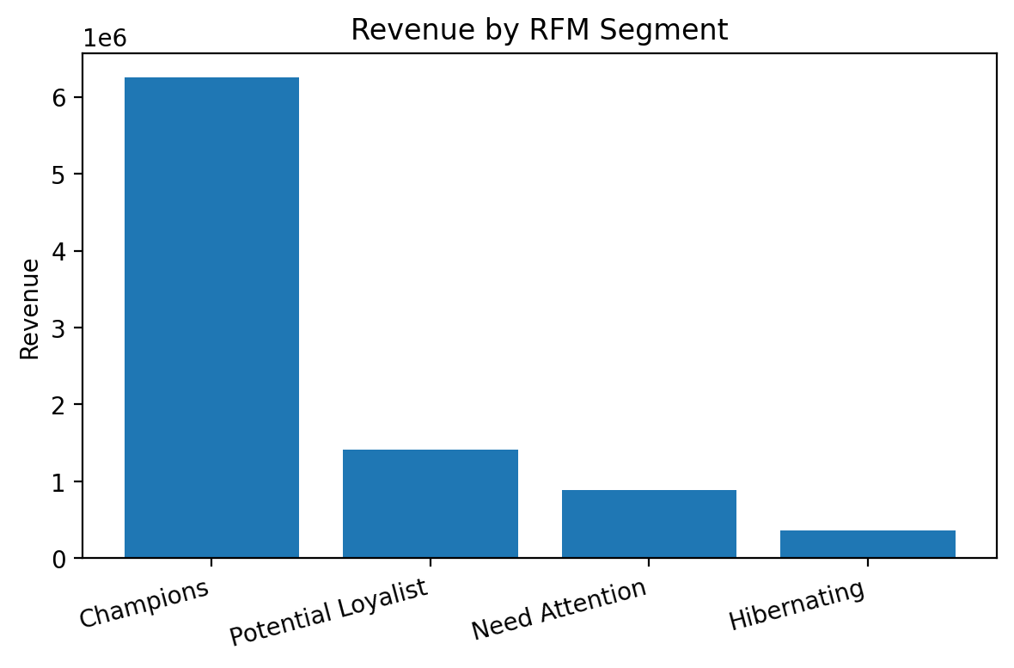
4) EDA: RFM 세그먼트
RFM 세그먼트
재구매 가능성/가치 기반으로 고객을 분류
핵심 포인트
Champions: 고객 21.5%가 매출 70.2% 생성
쿠폰: Champions에는 ‘할인’보다 ‘신상품/세트/한정’이 효율적
Need Attention/Hibernating에는 ‘복귀 쿠폰’ + 개인화 추천이 적합

Slide 8
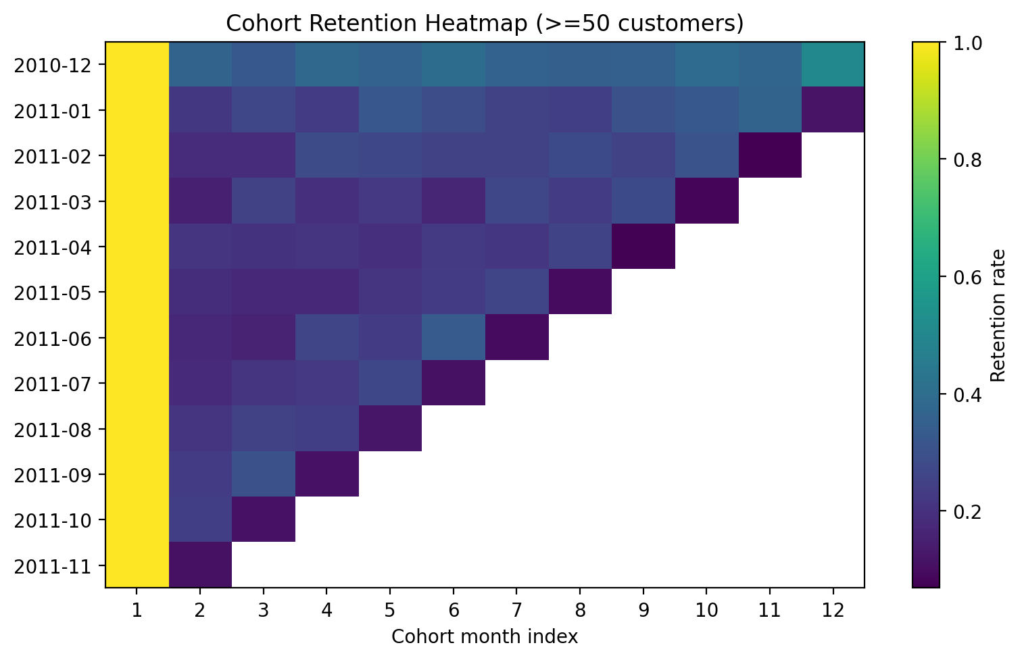
4) EDA: 코호트 리텐션
첫 구매 월 기준 리텐션
재구매율이 ‘어느 시점에서’ 꺾이는지 확인
활용 아이디어
첫 구매 후 2~3개월 구간에서 리텐션이 크게 갈림
온보딩/첫 재구매 유도 캠페인을 이 구간에 집중
세그먼트별 리텐션을 분리하면 ‘개입’ 우선순위가 명확해짐

Slide 9
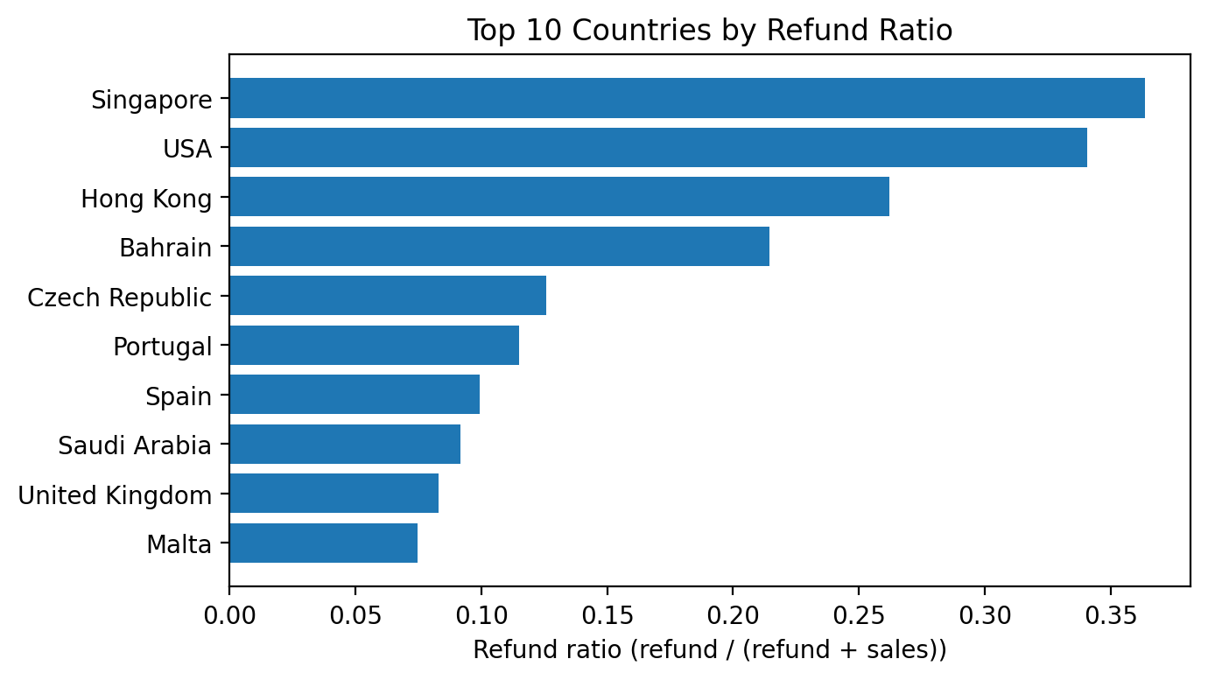
4) EDA: 환불 분석
환불 비율이 높은 국가
환불은 ‘매출 손실 + 운영 비용’의 이중 타격
분석 체크리스트
(1) 물류/배송 리드타임이 긴 국가일수록 환불↑ 여부
(2) 특정 상품군/가격대에서 환불↑ 여부
(3) 환불 상위 고객군: 악용/오더 오류/품질 이슈 구분
→ 다음 단계: 상품/고객 교차 분석 + 운영 개선 액션

Slide 10
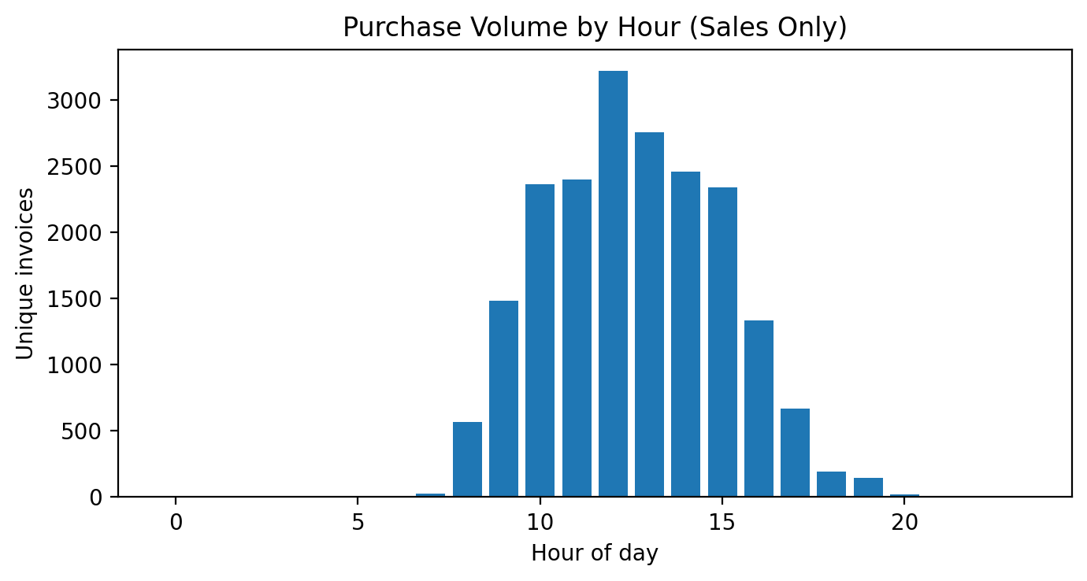
4) EDA: 구매 시간대
시간대 타겟팅(발송 타이밍)
구매가 몰리는 시간대에 메시지/쿠폰을 맞춘다
제안
피크 구매 시간: 12시대(점심~오후 초반)
발송 실험: (1) 10~11시 (2) 12~13시 (3) 15~16시
세그먼트별 시간대가 다를 수 있으니 Champions/At-risk 분리

Slide 11
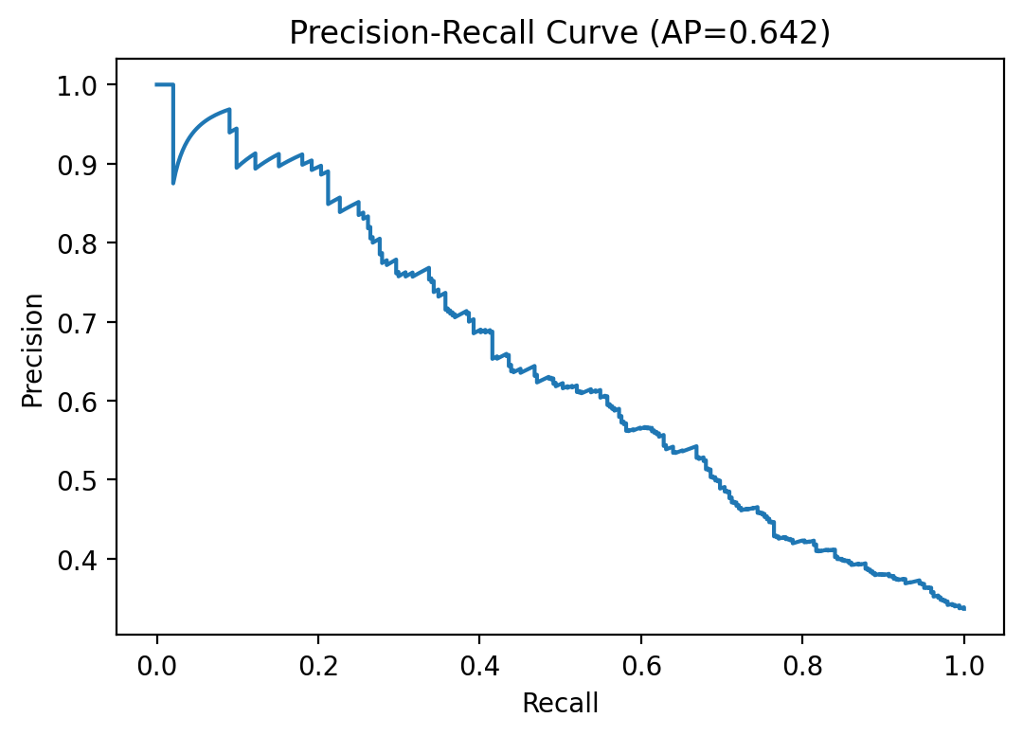
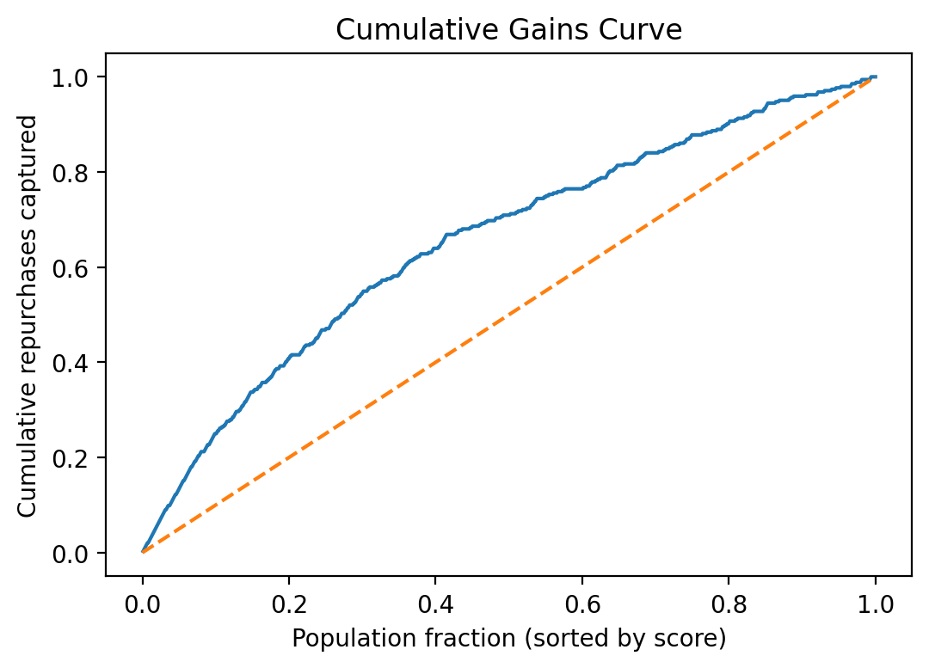
5) 모델링: 30일 재구매 예측
베이스라인 모델(로지스틱)
라벨: 기준일 이후 30일 이내 재구매 여부
입력 변수(예)
RFM(Recency/Frequency/Monetary)
구매 간격(AvgGapDays, StdGapDays)
상품 다양도(UniqueProducts)
활성 월 수(ActiveMonths)
주요 구매 시간(MostCommonHour)
성능(테스트셋)
PR-AUC(AP): 0.642
Lift@Top10%: 2.50× (베이스라인 대비)
→ 타겟 마케팅은 상위 스코어 고객군에 집중할수록 효율↑
다음: XGBoost/LightGBM + 캘리브레이션 + 세그먼트별 모델

Slide 12
6) 타겟팅 전략 & 다음 단계
매출을 올리는 실행안
추천·쿠폰·타이밍을 ‘고객군’에 맞춰 조합
상품 추천
쿠폰 전략
시간대
동일 장바구니 동시구매(Item-to-Item) 기반 추천
재구매 고객의 ‘다음 구매’ Top-N 추천
세그먼트별 추천 슬롯(Champions: 신상품/세트)
Need Attention/Hibernating: 복귀 쿠폰
Champions: 혜택보다 ‘가치’(한정/사은품)
실험: 쿠폰 금액 × 개인화 추천 조합 A/B
피크 시간대 전후로 발송(10~13시) 실험
고객별 주 구매 시간 기반 개인화 발송
요일×시간 heatmap으로 최적 슬롯 확장

